Slide 1
工程项目信息管理
第一节 概述
第二节 工程项目报告系统
第三节 工程项目管理信息系统
第四节 工程项目文档管理
第五节 计算机在项目管理中的应用
一般了解：工程项目报告系统结构、项目管理信息系统结构、项目文档管理、项目管理软件的主要功能。
一般理解：
重点掌握：
to
Notes:
第八章 信息管理
第一节 概述
第二节 工程项目报告系统
第三节 工程项目管理信息系统
第四节 工程项目文档管理
第五节 计算机在项目管理中的应用
一般了解：工程项目报告系统结构、项目管理信息系统结构、项目文档管理、项目管理软件的主要功能。
一般理解：
重点掌握：

Slide 2
第一节 概述
一、项目中的信息流
二、项目中的信息
三、项目信息管理的任务
四、现代信息科学带来的问题
  to

Slide 3
一、项目中的信息流
1．工作流。
2．物流。
3．资金流。
4．信息流。
这四种流动过程之间相互联系，相互依赖又相互影响，共同构成了项目实施和管理的总过程。
在这四种流动过程中，信息流将项目的工作流、物流、资金流，将各个管理职能、项目组织，将项目与环境结合在一起。它不仅反映，而且控制，指挥着其他三种流。项目中的信息流包括两个最主要的信息交换过程：
1．项目与外界的信息交换。项目作为一个开放系统，它与外界有大量的信息交换。
2．项目内部的信息交换，即项目实施过程中项目组织者因进行沟通而产生的大量的信息。
  return

Slide 4
二、项目中的信息
(一)信息的种类：
1，项目基本状况的信息。
2．现场实际工程信息，
3．各种指令、决策方面的信息。
4．其它信息。
(二)信息的基本要求：
1．专业对口。
2．反映实际情况。
3．及时提供。
4．简单，便于理解。

Slide 5
(三)信息的基本特征
1．信息载体通常有：
(l)纸张，如各种图纸、各种说明书、合同、信件、表格等；
(2)磁盘、磁带，以及其他电子文件；
(3)照片，微型胶片， X光片；
(4)其它，如录相带、电视唱片、光盘等；
  return

Slide 6
(三)信息的基本特征
2．选用信息载体，受如下几方面因素的影响：
(l) 不同的载体有不同的介质技术和信息存取技术要求。
(2)项目信息系统运行成本的限制。
(3)信息系统运行速度要求。
(4)特殊要求。
(5)信息处理和传递技术和费用的限制。
3．信息的使用有如下说明：
(l)有效期
(2)使用的目的
(3)信息的权限
4．信息的存档方式。
  return

Slide 7
三、项目信息管理的任务
1．组织项目基本情况的信息，并系统化，编制项目手册。
2．项目报告及各种资料的规定。
3．按照项目实施、项目组织、项目管理工作过程建立项目管理信息系统流程，在实际工作中保证这个系统正常运行，并控制信息流。
4．文档管理工作。
  return

Slide 8
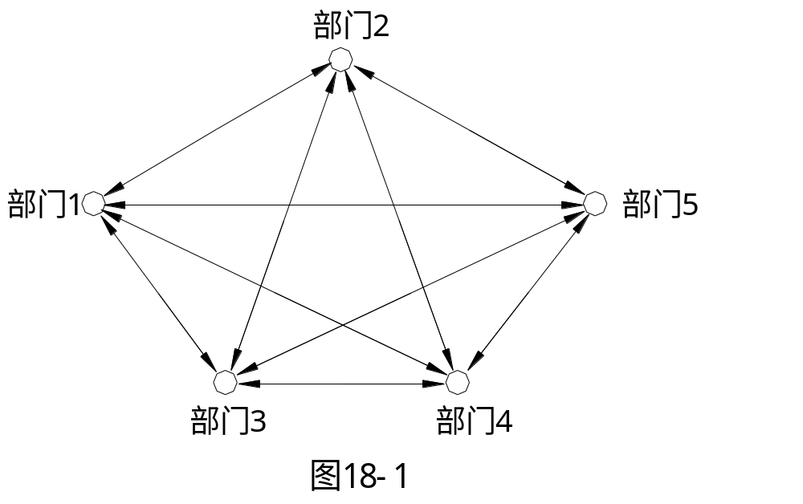
四、现代信息科学带来的问题
现代信息技术，特别是计算机联网、电子信箱、 Intenet网的使用，造成了信息高度网络化的流通。这不仅表现在项目内部，而且还表现在项目和企业及企业各职能部门之间。例如：企业财务部门直
接可以通过计算机查阅
项目的
成本和支出，查阅项目
采购订货单；子项目负
责人可直接查阅库存材
料状况；子项目或工作
包负责人也许还可以查
阅业主已经作出的但尚
未推行(详细安排)的信
息，则形成了如图18-l
所示的信息流通。

Slide 9
（一）现代信息技术对现代项目管的促进作用
1．现代信息技术加决了项目管理系统中的信息
反馈速度和系统的反应速度，人们能够及时查
询工程的进展情况的信息，进而能及时地发现
问题，及时作出决策。
2．信息的可靠性、项目的透明度增加，人们能够了解企业和项目的全貌。
3．总目标容易贯彻，项目经理和上层领导容易发现问题。
4. 信息的可靠性增加。
5．比较传统的信息处理和传输方法，现代信息技术有更大的信息容量。
6．使项目风险管理的能力和水平大为提高。
7．现代信息技术使人们更科学，更方便地进行如下类型的项目的管理 。
  return

Slide 10
(二) 可能带来的问题
1、 需要有效的管理系统和管理的规范化；
2、 无法获得的软信息；
3、较少的人性化。
Notes:
现代项目组织需要高度统一的运作规则，需要高度透明化的运作。
软信息的概念，巴林银行倒台的教训和我国首钢的教训。
前面所述的在项目系统中运行的一般都为可定量化的，可量度的信息，如工期、成本、质量、人员投入、材料消耗、工程完成程度等，它们可以用数据表示，可以写入报告中，通过报告和数据人们即可获得信息，了解情况。
但另有许多信息是很难用上述信息形式表达和通过正规的信息渠道沟通的。这主要是反映项目参加者的心理行为，项目组织状况的信息。例如：
参加者的心理动机、期望和管理者的工作作风、爱好、习惯、对项目工作的兴趣、责任心；
各工作人员的积极性，特别是项目组织成员之间的冷漠甚至分裂状态；
项目的软环境状况；
项目的组织程度及组织效率；
项目组织与环境，项目小组与其它参加者，项目小组内部的关系融洽程度：友好或紧张、软抵抗；项目领导的有效性；
业主或上层领导对项目的态度、信心和重视程度
项目小组精神，如敬业、互相信任；组织约束程度(项目文化通常比较难建立，但应有一种工作精神)；
项目实施的秩序程度等。
这些情况无法或很难定量化，甚至很难用具体的语言表达。但它同样作为信息反映着项目的情况。
许多项目经理对软信息不重视，认为不能定量化，不精确。1989年在国际项目管理学术会议上，曾对653位国际项目管理专家调查，94％的专家认为在项目管理中很需要那些不能在信息系统中储存和处理的软信息(见参考文献 l)。
二、软信息的作用
软信息在管理决策和控制中起着很大的作用，这是管理系统的特点。它能更快、更直接她反映深层次的，带根本性的问题。它也有表达能力，主要是对项目组织、项目参加者行为状况的反映，能够预见项目的危机，可以说它对项目未来的影响比硬信息更大。
如果工程项目实施中出现问题，例如工程质量不好、工期延长、工作效率低下等，则软信息对于分析现存的问题是很有帮助的。它能够直接揭示问题的实质，根本原因。而通常的硬信息只能说明现象。
在项目管理的决策支持系统和专家系统中，必须考虑软信息的作用和影响，通过项目的整体信息体系来研究、评价项目问题，作出决策，否则这些系统是不科学的，也是不适用的。
软信息还可以更好地帮助项目管理者研究和把握项目组织，造成对项目组织的激励。在趋向分析中应考虑硬信息和软信息，描述必须与目标系统一致，符合特定的要求。
三、软信息的特点
1．软信息尚不能在报告中反映或完全正确的反映（尽管现在人们强调在报告中应包括软信息)，缺少表达方式和正常的沟通渠道。所以只有管理人员亲临现场，参与实际操作和小组会议时才能发现并收集到。
2．由于它无法准确地描述和传递，所以它的状况只能由各自领会，仁者见仁，智者见智，不确定性很大，这便会导致决策的不确定性。
3．由于很难表达，不能传递，很难进入信息系统沟通，则软信息的使用是局部的。真正有决策权的上层管理者(如业主、投资者)由于不具备条件(不参与实际操作)，所以无法获得和使用软信息，因而容易造成决策失误。
4．软信息目前主要通过非正式沟通来影响人们的行为。例如人们对项目经理的专制作风的意见和不满，互相诉说，以软抵抗对待项目经理的指令、安排。
5．软信息必须通过人们的模糊判断，通过人们的思考来作信息处理，常规的信息处理方式是不适用的。
四、软信息的获取
目前由于在正规的报告中比较少地涉及软信息，它又不能通过正常的信息流通过程取得，而且即使获得也很难说是准确的，全面的。它的获取方式通常有：
1．观察。通过观察现场以及人们的举止、行为、态度，分析他们的动机，分析组织状况；
2．正规的询问，征求意见；
3．闲谈、非正式沟通；
4．要求下层提交的报告中必须包括软信息内容并定义说明范围。这样上层管理者能获得软信息，同时让各级管理人员有软信息的概念并重视它。
五、现在要解决的问题
项目管理中的软信息对决策有很大的影响。但目前人们对它的研究尚远远不够，有许多问题尚未解决。例如：
1。项目管理中，软信息的范围和结构，即有哪些软信息因素，它们之间有什么联系，进一步可以将它们结构化，建立项目软信息系统结构。
2．软信息如何表达、评价和沟通。
3．软信息的影响和作用机理。
4．如何使用软信息，特别在决策支持系统和专家系统中软信息的处理方法和规则，以及如何对软信息量化，如何将软信息由非正式沟通转变为正式沟通等。

Slide 11
第二节 工程项目报告系统
一、工程项目中报告的种类
二、报告的作用
三、报告的要求
四、报告系统
  to

Slide 12
一、工程项目中报告的种类
按时间可分为日报、周报、月报、年报；
针对项目结构的报告，如工作包、单位工程
单项工程、整个项目报告；
专门的内容的报告，如质量报告、成本报告、工期报告；
特殊情况的报告，如风险分析报告、总结报告、特别事件报告等；
状态报告，比较报告等。
  return

Slide 13
二、报告的作用
1．作为决策的依据。
2．用来评价项目，评价过去的工作以及阶段成果。
3．总结经验，分析项目中的问题。
4．通过报告去激励各参加者，让大家了解项目成就。
5．提出问题，解决问题，安排后期的计划。
6．预测将来情况，提供预警信息。
7．作为证据和工程资料。
  return

Slide 14
三、报告的要求
1．与目标一致。
2．符合特定的要求。
3．规范化、系统化。
4．处理简单化，内容清楚，各种人都能理解，
避免造成理解和传输过程中的错误。
5．报告的侧重点要求。
  return

Slide 15

东南大学远程教育
工程项目管理
第四十五 讲
主讲教师：成 虎

Slide 16
四、报告系统
在项目初期，在建立项目管理系统中必须包括
项目的报告系统。这要解决两个问题：
1．罗列项目过程中应有的各种报告，并系统化；
2，确定各种报告的形式、结构、内容、数据、采颓和处理方式，并标准化。
报告的设计事先应给各层次的人们列表提问：
需要什么信息?
应从何处来?怎样传递?
怎样标识它的内容?
最终，建立报告目录表。
接收者
报告名称
报告时间
提供者
A
B
C
D

Slide 17
四、报告系统
报告系统最基础的是原始资料，它来源于工程活
动，包括工程活动的完成程度、工期、质量、人
力、材料消耗、费用等情况的记录，以及试验验收检查记录。它应一次性收集，以保证相同的信息，相同的来源。
上层的报告应由上述职能总结归纳，按照项目结构和组织结构层层归纳、浓缩，作出分析和比较，形成金字塔形的报告系统(见图18-2)。
这些报告是由下而上内容不断浓缩的(见图18-3)。
  return

Slide 18
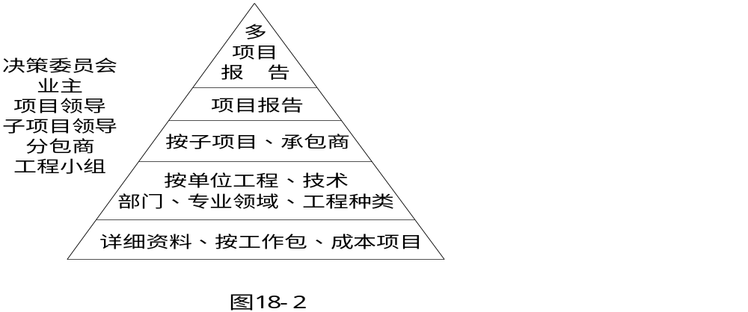
图18-2
  return

Slide 19
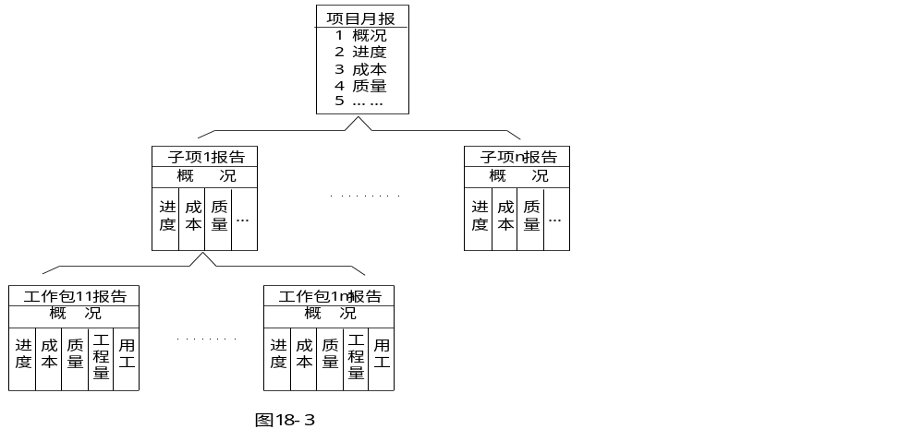
图18-3
  return

Slide 20
四、报告系统
项目月报是最重要的项目总体情况报告，它的形式可以按要求设计，但内容比较固定。通常包括：
1．概况
2．项目进度详细说明
3．预计工期计划
4．按部分工程罗列出各个负责的施工单位
5. 项目组织状况说明
  return

Slide 21
第三节 项目管理信息系统
一、概述
二、项目管理信息系统的建立过程
三、项目管理信息系统总体描述
  to

Slide 22
一、概述
项目管理中，信息、信息流通和信息处理各方面的总和称为项目管理信息系统。
管理信息系统是将各种管理职能和管理组织沟通起来并协调一致的神经系统。建立管理信息系统，并使它顺利地运行，是项目管理者的责任，也是他完成项目管理任务的前提。
项目经理作为一个信息中心，他不仅与每个参加者有信息交流，而且他自己也有复杂的信息处理过程。不正常的项目管理信息系统常常会使项目管理者得不到有用的信息，同时又被大量无效信息所纠缠，而损失大量的时间和精力，也容易使工作出现错误，损失时间和费用。
项目管理信息系统有一般信息系统所具有的特性。它的总体模式如图18-4所示。
  return

Slide 23
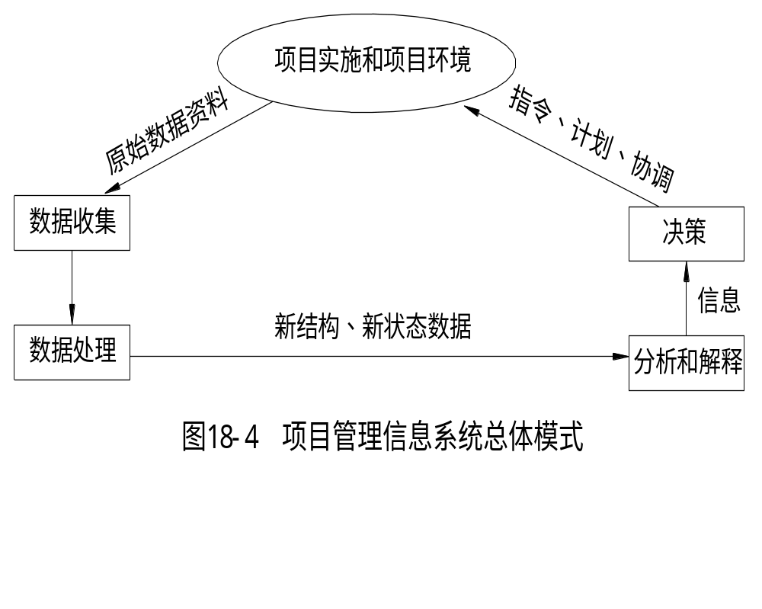
  return

Slide 24
二、项目管理信息系统的建立过程
项目管理信息系统的建立要确定如下几个基本问题：
1．信息的需要
2．信息的收集和加工
3．编制索引和存贮。
4．信息的使用和传递渠道。
  return

Slide 25
三、项目管理信息系统总体描述
1．项目参加者之间的信息流通
2．项目管理职能之间的信息流通
3．项目实施过程的信息流通
  return

Slide 26
1.项目参加者之间的信息流通
例如，在项目实施过程中，业主需要如下信息：
(l)项目实施情况月报，包括工程质量、成本、进度总报告；
(2)项目成本和支出报表，一般按分部工程和承包商作成本和支出报表；
(3)供审批用的各种设计方案、计划、施工方案、施工图纸、建筑模型等；
(4)决策前所需要的专门信息、建议等；
(5)各种法律、规定、规范，其它与项目实施有关的资料等。
业主提出：
(l)各种指令，如变更工程、修改设计、变更施工顺序、选择分包商等；
(2)审批各种计划、设计方案、施工方案等；
(3)向董事会提交工程项目实施情况报告。

Slide 27
东南大学远程教育
工程项目管理
第四十六 讲
主讲教师：成 虎

Slide 28
项目经理通常需要：
(l)各项目管理职能人员的工作情况报表、
汇报、报告、工程问题请示；
(2)业主的各种口头和书面的指令，各种批准文件；
(3)项目环境的各种信息；
(4)工程各承包商，监理人员的各种工程情况报告、汇报、工程问题的请示。
项目经理通常作出：
(l)向业主提交各种工程报表、报告；
(2)向业主提出决策用的信息和建议；
(3)向社会其它方面提交工程文件。这些通常是按法律必须提供的，或为审批用的；
(4)向项目管理职能人员和专业承包商下达各种指令，答复各种请示，落实项目计划，协调各方面工作等。
  return

Slide 29
2.项目管理职能之间的信息流通
项目管理系统由许多子系统构成，如计划子系统、合同子系统、成本子系统，质量和技术子系统等。它们共同构成项目管理系统。
例如在前面图1l-4所示的管理工作流程中，可以认为它不仅是一个工作流程，而且反映了一个管理信息的流程，反映了各个管理职能之间的信息关系。
按照管理职能划分，可以建立各个项目管理信息子系统。例如成本管理信息系统，合同管理信息系统，质量管理信息系统，材料管理信息系统等。它是为专门的职能工作服务的，用来解决专门信息的流通问题。
成本计划可由图18-5表示。
合同分析的信息流程可由图18-6表示。
  return

Slide 30
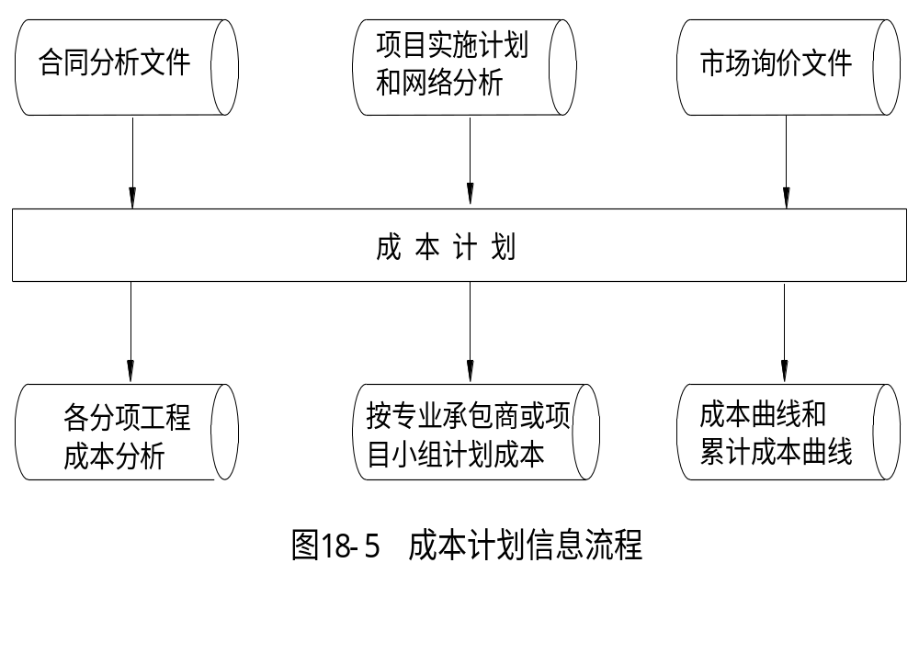
  return

Slide 31
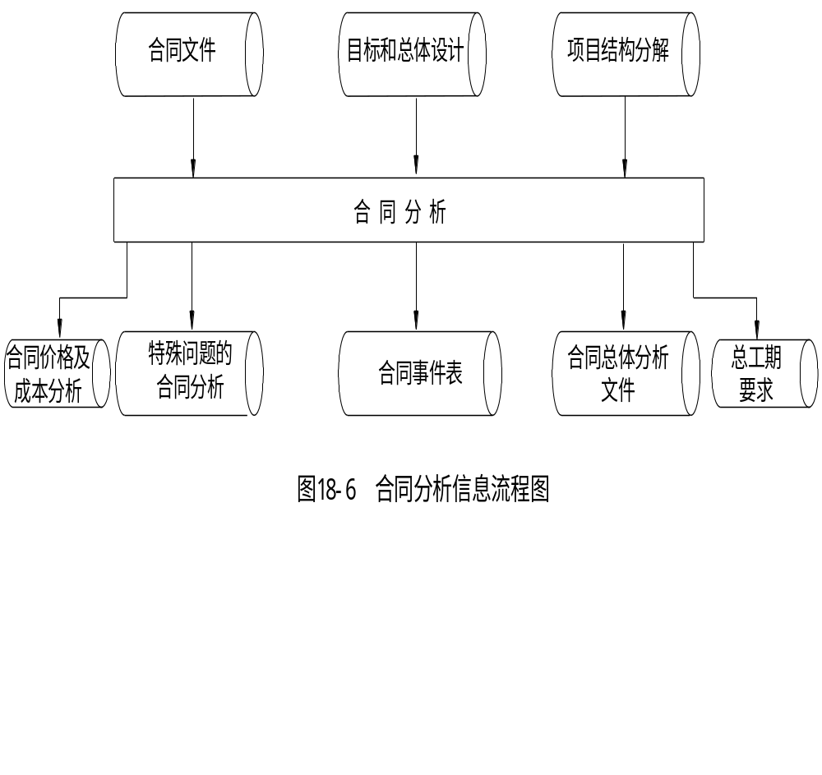
  return

Slide 32
第四节 工程项目文档管理
一、文档管理的任务和基本要求
二、项目文件资料的特点
三、文档系统的建立
  to

Slide 33
一、文档管理的任务和基本要求
文档管理指的是对作为信息载体的资料进行有序地收集、加工、分解、编目、存档，并为项目各参加者提供专用的和常用的信息的过程。文档系统是管理信息系统的基础，是管理信息系统有效率运行的前提条件。
文档系统有如下要求：
1. 系统性，即包括项目相关的，应进入信息系统运行的所有资料。事先要罗列各种资料并进行系统化。
2. 各个文档要有单一标志，能够互相区别，通常通过编码区别。
3. 文档管理责任的；落实，即有专门人员或部门负责资料工作。
对具体的项目资料要确定具体的问题(见图18-7)。
4．内容正确、实用，在文档处理过程中不失真。
  return

Slide 34
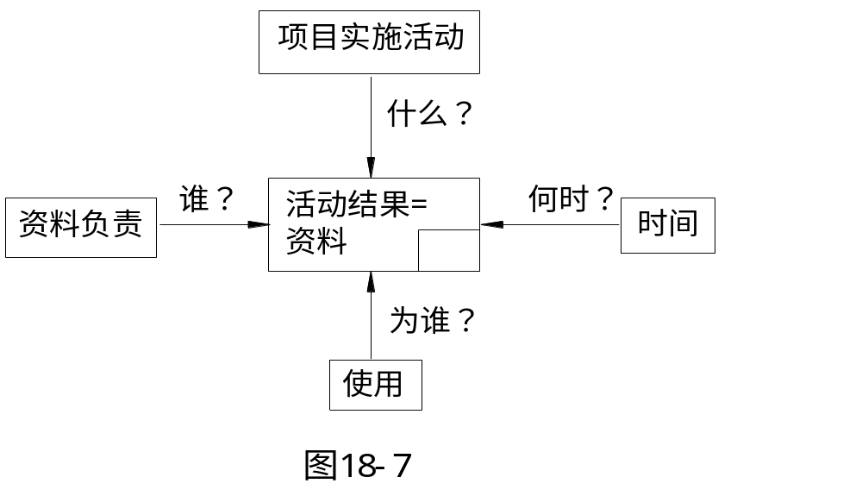
图18-7
  return

Slide 35
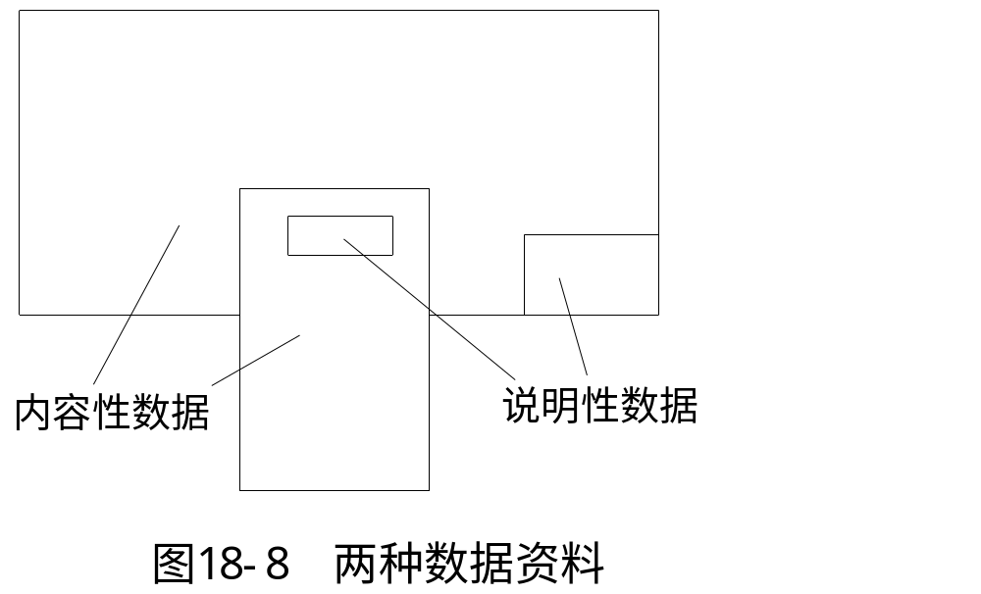
二、项目文件资料的特点
资料是数据或信息的载体。在项目实施过程中资料上的数据有两种(见图18-8)：
1．内容性数据
2．说明性数据

Slide 36
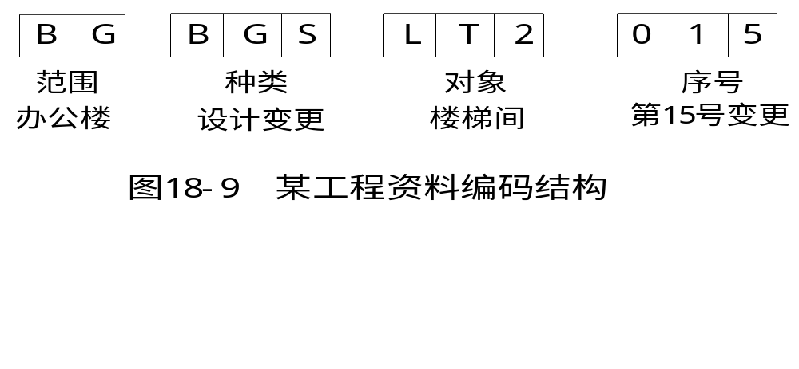
三、文档系统的建立
(一)资料特征标识(编码)
1．有效范围
2．资料种类
3．内容和对象
4．日期／序号
这里必须对每部分的编码进行设计和定义。例如某工程用 l1个数码作资料代码，见图 l8-9。

Slide 37
(二)索引系统
为了资料使用的方便，必须建立资料的索引系统，它类似于图书馆的书刊索引。
项目相关资料的索引一般可采用表格形式。在项目实施前，它就应被专门设计。表中的栏目应能反映资料的各种特征信息。不同类别的资料可以采用不同的索引表，如果需要查询或调用某种资料，即可按图索骤。
例如信件索引可以包括如下栏目：信件编码，来(回)信人，来(回)信日期，主要内容，文档号，备注等。
这里要考虑到来信和回信之间的对应关系，收到来信或回信后即可在索引表上登记，并将信件存入对应的文档中。
索引和文档的对应关系可见图18-10。
  return

Slide 38
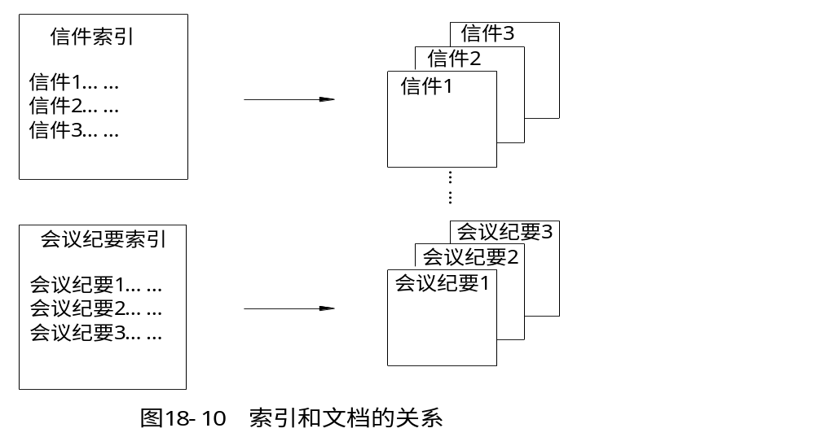
  return

Slide 39
第五节 项目管理中的软信息
一、软信息的概念
二、软信息的作用
三、软信息的特点
四、软信息的获取
五、现在要解决的问题
  return

Slide 40
一、软信息的概念
有许多信息是很难用信息形式表达和通过正规的
信息渠道沟通的。这主要是反映项目参加者的心
理行为，项目组织状况的信息。例如：
参加者的期望和管理者的工作作风、对项目工作的兴趣；
各工作人员的积极性；
项目的软环境状况；
项目的组织程度及组织效率；
项目组织与环境，项目小组与其它参加者，项目小组内部的关系；
业主或上层领导对项目的态度、信心和重视程度
项目小组精神；组织约束程度；
项目实施的秩序程度等。
它们无法或很难定量化，甚至很难用具体的语言表达。
  return

Slide 41
二、软信息的作用
软信息在管理决策和控制中起着很大的作用。
它能更快、更直接她反映深层次的，带根本
性的问题。它也有表达能力，对项目组织、项目参加者行为状况的反映，能够预见项目的危机，可以说它对项目未来的影响比硬信息更大。
它能够直接揭示问题的实质，根本原因。而通常的硬信息只能说明现象。
在项目管理的决策支持系统和专家系统中，必须考虑软信息的作用和影响，通过项目的整体信息体系来研究、评价项目问题，作出决策，否则这些系统是不科学的，也是不适用的。
软信息还可以更好地帮助项目管理者研究和把握项目组织，造成对项目组织的激励。在趋向分析中应考虑硬信息和软信息，描述必须与目标系统一致，符合特定的要求。
  return

Slide 42
三、软信息的特点
1．软信息尚不能在报告中反映或完全正确的反映，缺少表达方式和正常的沟通渠道。
2．由于它无法准确地描述和传递，所以它的状况只能由各自领会，仁者见仁，智者见智，不确定性很大，这便会导致决策的不确定性。
3．由于很难表达，不能传递，很难进入信息系统沟通，则软信息的使用是局部的。真正有决策权的上层管理者(如业主、投资者)由于不具备条件(不参与实际操作)，所以无法获得和使用软信息，因而容易造成决策失误。
4．软信息目前主要通过非正式沟通来影响人们的行为。例如人们对项目经理的专制作风的意见和不满，互相诉说，以软抵抗对待项目经理的指令、安排。
5．软信息必须通过人们的模糊判断，通过人们的思考来作信息处理，常规的信息处理方式是不适用的。
  return

Slide 43
东南大学远程教育
工程项目管理
第四十七 讲
主讲教师：成 虎

Slide 44
四、软信息的获取
目前由于在正规的报告中比较少地涉及软信息，
它又不能通过正常的信息流通过程取得，而且
即使获得也很难说是准确的，全面的。它的获取方式通常有：
1．观察。通过观察现场以及人们的举止、行为、态度，分析他们的动机，分析组织状况；
2．正规的询问，征求意见；
3．闲谈、非正式沟通；
4．要求下层提交的报告中必须包括软信息内容并定义说明范围。这样上层管理者能获得软信息，同时让各级管理人员有软信息的概念并重视它。
  return

Slide 45
五、尚待解决的问题
项目管理中的软信息对决策有很大的影响。但目前人们对它的研究尚远远不够，有许多问题尚未解决。例如：
1. 项目管理中，软信息的范围和结构，即有哪些软信息因素，它们之间有什么联系，进一步可以将它们结构化，建立项目软信息系统结构。
2．软信息如何表达、评价和沟通。
3．软信息的影响和作用机理。
4．如何使用软信息，特别在决策支持系统和专家系统中软信息的处理方法和规则，以及如何对软信息量化，如何将软信息由非正式沟通转变为正式沟通等。
  return

Slide 46
一、 概述
第五节 计算机在项目管理中的应用
（一）计算机在项目管理中的作用
（二）工程项目管理软件的发展状况
（三）目前项目管理软件的主要特点
（四）我国工程项目管理中计算机应用的差距
  to

Slide 47
（一）计算机在项目管理中的作用
1．可以大量地储存信息，大量地快速地处理和传输信息，使项目管理信息系统能够高速地有效地运行。
2．能够进行复杂的计算工作，例如网络分析，资源和成本的优化，线性规划等。
3．通过计算机能使一些现代化的管理手段和方法在项目中有效地使用，如系统控制方法，预测决策方法，模拟技术等。
4．使项目管理高效率、高精确度，低费用，减少管理人员数目，使管理人员有更多的时间从事更有价值、更重要的、计算机不能取代的工作。
5．计算机网络技术的应用，使人们能够同时对多项目进行计划、优化和控制，对远程项目进行及时控制。
  return

Slide 48
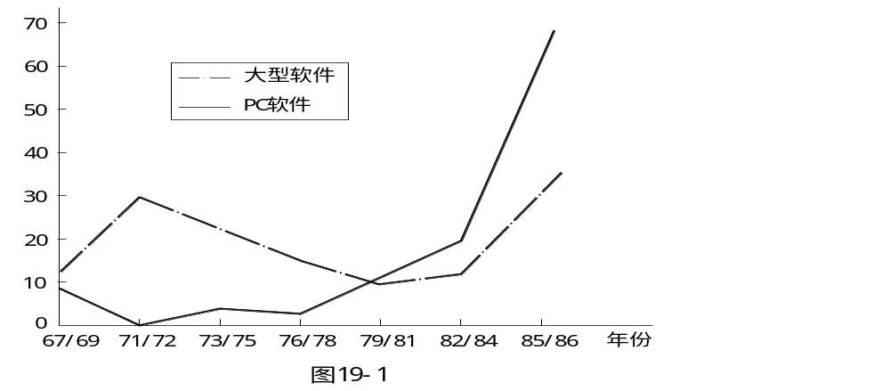
（二）工程项目管理软件的发展状况
在过去的40多年中，工程项目管理软件的研究、开发和应用经过一些起伏，在最近30年才得到长足的发展。最能说明这个问题的是30年以来提交历次项目管理国际学术会议中关于项目管理软件的论文的数量变化情况(见图19-l)。
  return

Slide 49
（三）目前项目管理软件的主要特点
1．完全市场化
2．通用性和实用性
3．软件价格逐渐降低，功能不断增加。
4．不断推陈出新。不仅新产品不断出现，而且老
产品也不断更新版本，且更新周期逐渐缩短。
同时厂家对老用户采取优惠政策，收取较少的
更新费用，以扩大和巩固市场。
5．软件研究、开发和应用信息的沟通。
  return

Slide 50
（四）我国工程项目管理中计算机应用的差距
1．管理工作尚未标准化。
2．工作过程中的随意性，非程序化工作和
干扰，使计划中先进的计划方法、控制
方法和程序难以使用，难以显示出它们
的效果。
3．基础管理工作问题。
4．人的素质问题。
  return

Slide 51
二、 项目管理中应用软件的主要功能
（一）以网络技术为核心的项目管理软件包
（二）特殊功能的软件
（三）工作岗位软件
（四）计算机辅助项目管理教学软件
（五）计算机联网软件
（六）计算机应用的一些新的趋向
  return

Slide 52
（一）以网络技术为核心的项目管理软件包
网络技术软件包是工程项目管理中开发和应用最早的软件，是对项目进行计划和控制最重要的软件。它目前在技术上已相当成熟，应用也十分广泛。直到12届国际项目管理学术会议上90％以上的专家肯定了网络技术在 PC机上的使用仍具有新的意义。许多软件包，被称为“项目管理软件包”，尽管功能有些增加，但实质上都属于这一类，例如 P3、ARTMIS、 Project2000、PLUSEINS， OPEN PLALN， ASSURE，我国的梦龙软件等。这一类软件包的主要功能有：
1、项目的定义
2、工期计划和控制
3、成本计划和控制
4、资源计划与控制
5、输出功能
6、其它功能
  return

Slide 53
（二）特殊功能的软件
1、合同管理软件
合同管理软件采用系统方法将项目管理的一些事务性工作串起来，具有较强的事务管理功能，如EXP。
2、风险分析，例如蒙特卡洛模拟分析，决策树的绘制、分析和计算，风险状况图的绘制。
3、文档管理。
4、项目后勤管理。
5、成本结算、预算和成本控制软件。
6、工程师应用软件。
7、其它专用软件，如库存管理软件、合同管理软件、质量管理软件、索赔管理软件等。
这些软件又可分为如下三大类：

Slide 54
1． MIS(管理信息系统)软件，解决在项目实施中专项管理职能的信息传递、处理问题。包括整个项目的 MIS系统和各种子系统，如合同 MIS系统，成本 MIS系统，资源 MIS系统，质量 MIS系统等。
2．决策支持系统
决策支持系统的作用是辅助决策，通过人机对话给决策者以各种提示、选择、对比、分析。常见的决策支持系统的总体模型可见图 l9—2。
3．专家系统
它主要包括工程项目决策专家系统，项目评价和诊断专家系统，项目实施控制专家系统和教学专家系统等。
  return

Slide 55
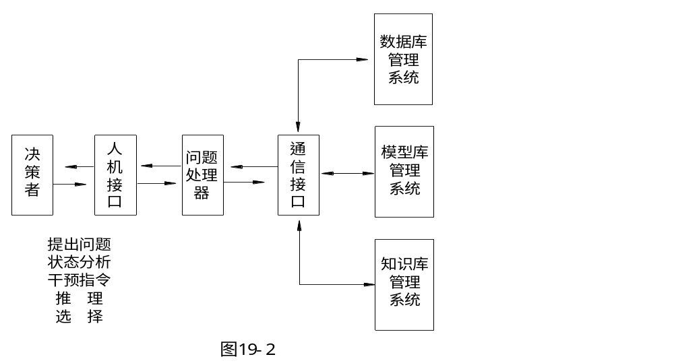
  return

Slide 56
（三）工作岗位软件
1．文本处理软件。
2．表处理软件。
3．制图软件。
4. 数据库软件，数据库软件有两种：
(l)象 dBASE这样的数据库语言。
(2)专用的数据库。
5．集约化的工作岗位软件，包括上述各种功能。
  return

Slide 57
（四）计算机辅助项目管理教学软件
1．项目管理软件包使用的教学软件。一般每个软件包都有相应的教学软件，以对购买者进行教学培训。它有软件操作的各种提示。
2．模拟决策系统。
3．训练专家系统，这在许多领域都有这方面的应用。例如可以模拟各种环境状况，提供各种方案，让学生进行对策研究，综合评判。
  return

Slide 58
（五）计算机网络软件
计算机之间的联网不仅能达到信息的远距离传输，加强远程控制，增加信息的流通和系统的反馈速度，加强项目信息的共享程度和项目实施状况的透明度，而且能通过联网进行多项目网络的拼接，实现用 PC机进行大项目、多项目管理。这在近几年发展很快，而且发挥着巨大的作用。包括：
1．通讯软件。
2．局域网和广域网。许多项目管理软件包都有网络
版， 可以连网使用。
3．电子邮件(E-mail)。许多项目管理软件包都有直
接收发电子邮件的功能。
  return

Slide 59
东南大学远程教育
工程项目管理
第四十八 讲
主讲教师：成 虎

Slide 60
三、计算机应用的一些新的趋向
最主要体现在集成系统软件的开发。如将项目的技术设计（CAD）、概预算、工程量计算、招投标、网络计划、资源计划、成本计划、会计核算、事务性管理工作等综合起来形成一个有机的整体，能够提供全面的管理功能。
  return

Slide 61
关于复习和考试
一、本课程的复习要点：
1。核心：系统思想和方法
例如：WBS方法以及在整个项目管理中的应用；
2。项目管理的内容：工期（进度）、成本、质量、资源、组织和协调、信息管理；
3。主要技能：网络技术、成本计划、资源计划和优化等。
4。书上的内容应认真读一遍。

Slide 62
二、考试要求：
1.考知识的掌握，而不是记性，不要死读书；
2.注意实际工程和生活中的应用；
3.注意项目管理方法和技能的掌握；
4.闭卷考试。

Slide 63
三、考试形式：
1.简答题（5×5）
2.分析题（2×15）
3.双代号网络的绘制（15）
4.单代号网络的计算（30）

Slide 64

END
谢谢！

